Slide 1
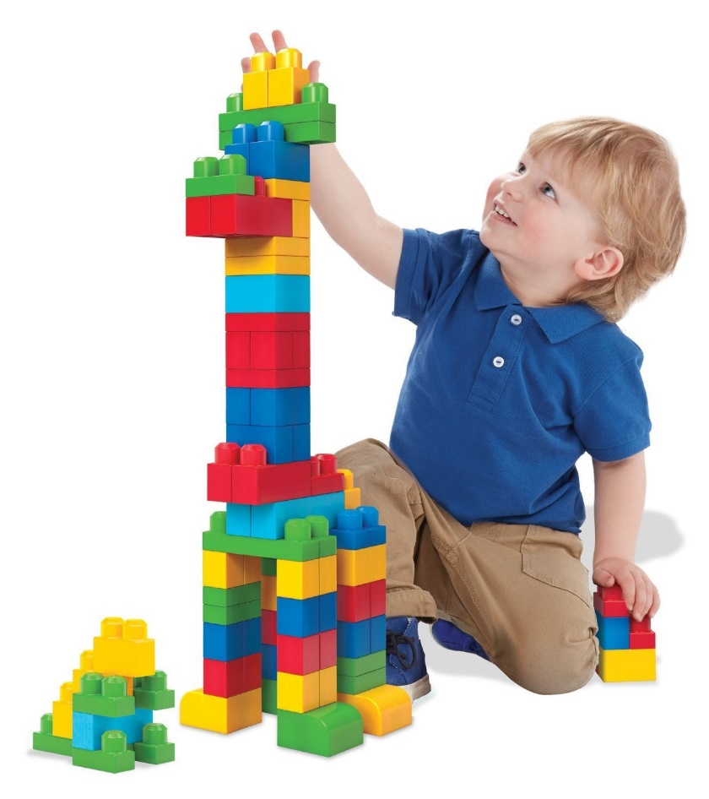
МБДОУ Курагинский детский сад № 15
тема: «Роль конструирования в развитии детей дошкольного возраста»
Учитель-дефектолог Лосева А.Д.

Slide 2
«… Чем больше мастерства в детской руке, тем умнее ребёнок». (В. А. Сухомлинский)

Slide 3
Что же такое конструирование…

Slide 4
В процессе конструирования:
Развиваются пространственное мышление и конструктивные способности ребенка;
образное мышления;
развивается речь, расширяется словарный запас;
развивается мелкая моторика, глазомер;
формируются такие качества как усидчивость, внимательность, самостоятельность, организованность;
фантазия, воображение.

Slide 5
Виды конструктивной деятельности:
конструирование по образцу;
конструирование по условиям;
конструирование по простейшим чертежам и наглядным схемам;
конструирование по замыслу;
конструирование по теме.

Slide 6
конструирование из строительных наборов;
конструирование из конструкторов;
конструирование из природного материала;
конструирование из бросового материала;
конструирование из бумаги и картона: оригами; объемное бумажно-картонное моделирование.

Slide 7
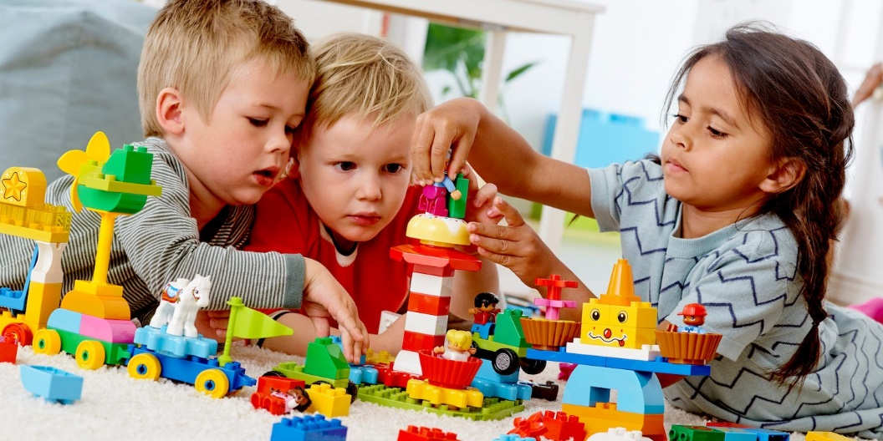
Спасибо за внимание.

